Slide 1
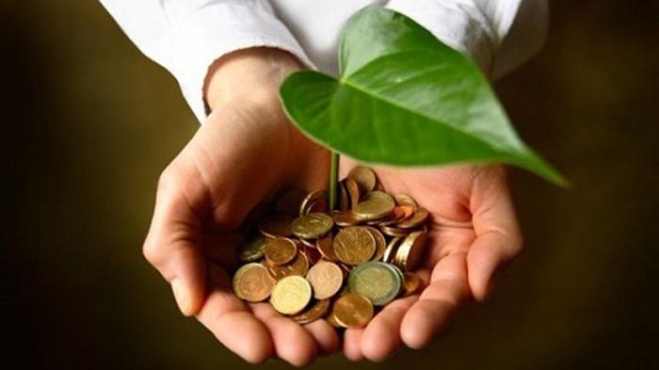
BENTUK DAN KARAKTERISTIK
DANA SOSIAL ISLAM
Dr. Tika Widiastuti, SE., M.Si.

Slide 2
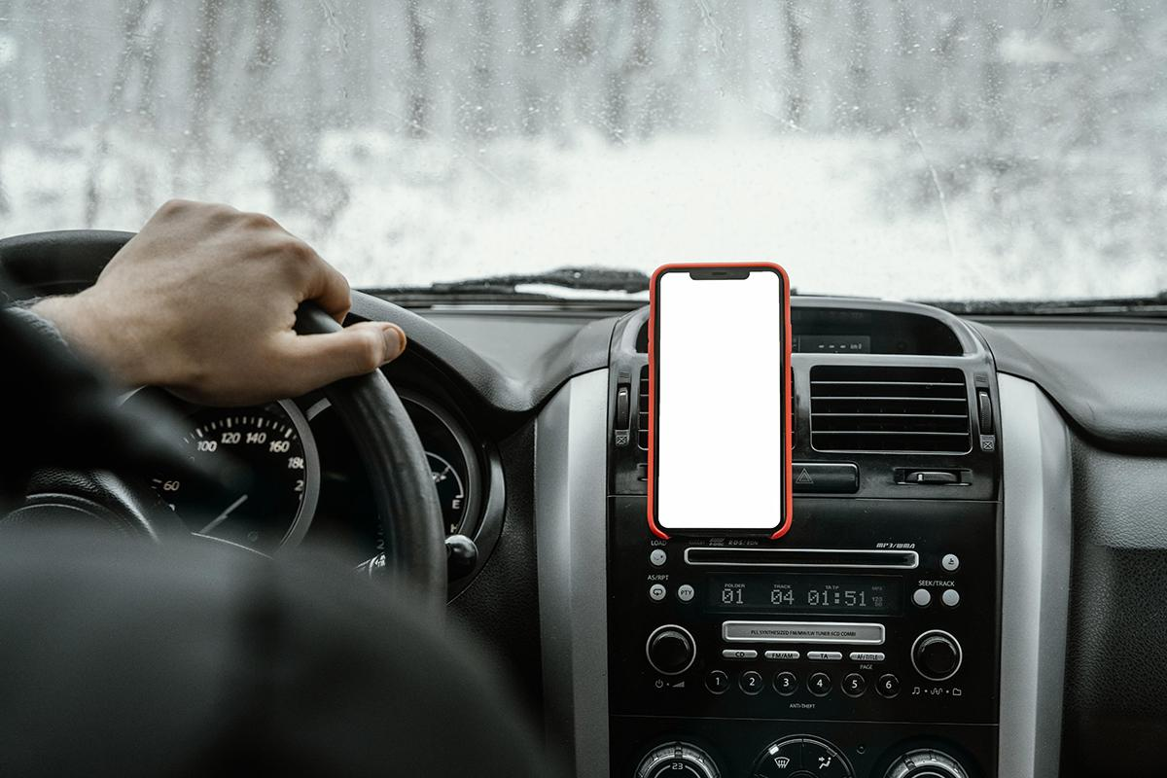
Karakteristik Zakat, Infak, Sedekah dan Wakaf
 | Zakat | Infak | Sedekah | Wakaf
Objek | Berbentuk Harta | Berbentuk Harta | Berbentuk Harta dan non Harta | Berbentuk Harta
Hukum | Wajib | Wajib dan Sunnah | Sunnah | Sunnah
Penerima | Delapan Ashnaf | Kepada siapa saja | Kepada siapa saja | Kepada siapa saja
Gib hier einen Untertitel ein, wenn du es brauchst

Slide 3
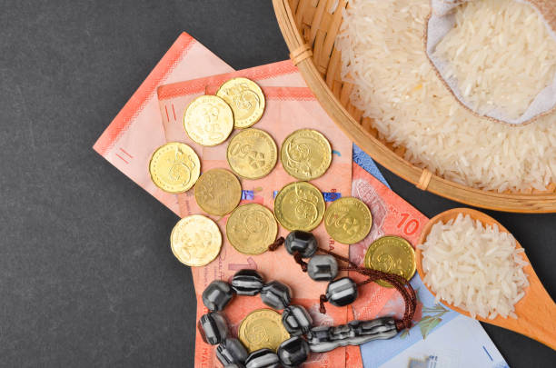
 | Zakat | Infak | Sedekah | Wakaf
Waktu | Zakat Fitrah dibayarkan saat bulan ramadhan Zakat maal saat harta mencapai nishab dan haul | Kapan Saja | Kapan Saja | Kapan Saja
Harta yang dikenakan | Harta Produktif | Seluruh Harta | Seluruh Harta | Seluruh Harta
Haul | Ada | Tidak ada | Tidak ada | Tidak ada
Sifat | Boleh habis | Boleh habis | Boleh habis | Pokor harta tidak boleh berkurang
Kadar | Ada ketentuan | Tidak ada ketentuan | Tidak ada ketentuan | Tidak ada ketentuan

Slide 4
ZAKAT

Slide 5
Dasar Hukum Zakat
QS At-Taubah ayat 103
"Ambilah zakat dari sebagian harta mereka, dengan zakat itu kamu membersihkan dan mensucikan mereka.“
QS At-Taubah ayat 60
"Sesungguhnya zakat-zakat itu, hanyalah untuk orang-orang fakir, orang-orang miskin, pengurus-pengurus zakat, para mu allaf yang dibujuk hatinya, untuk (memerdekakan) budak, orang-orang yang berhutang, untuk jalan Allah dan untuk mereka yuang sedang dalam perjalanan, sebagai suatu ketetapan yang diwajibkan Allah, dan Allah Maha mengetahui lagi Maha Bijaksana."
QS At-Taubah ayat 71
"Dan orang-orang yang beriman, lelaki dan perempuan, sebahagian mereka (adalah) menjadi penolong bagi sebahagian yang lain. mereka menyuruh (mengerjakan) yang ma’ruf, mencegah dari yang munkar, mendirikan shalat, menunaikan zakat dan mereka taat pada Allah dan Rasul-Nya. mereka itu akan diberi rahmat oleh Allah; Sesungguhnya Allah Maha Perkasa lagi Maha Bijaksana."

Slide 6
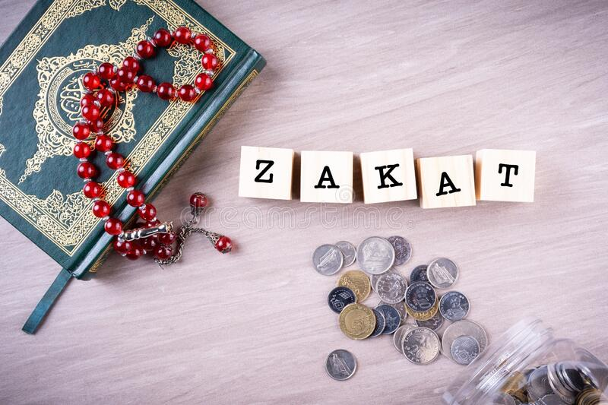
Lanjutan…
Hadist
"Islam dibangun atas lima rukun : syahadat, sholat, membayar zakat, menunaikan ibadah haji dan shoum di bulan ramadhan”
Ijma
Para ulama salaf (ulama klasik) ataupun ulama kholaf (kontemporer) sepakat akan wajibnya zakat.

Slide 7
SEJARAH ZAKAT
Perintah zakat ditandai dengan turunnya QS Ar-Rum:39 “Dan apa yang kamu berikan berupa zakat yang kamu maksudkan untuk mencapai keridaan Allah, maka (yang berbuat demikian) itulah orang-orang yang melipatgandakan (pahalanya).”
Sistem pengelolaan zakat pertama kali diterapkan pada tahun kedua hijriah
Zakat yang pertama kali diwajibkan yaitu zakat fitrah
Saat perekonomian meningkat, nabi mengangkat beberapa amil zakat
Nabi mendirikan Baitul Mal sebagai tempat pengelolaan zakat

Slide 8
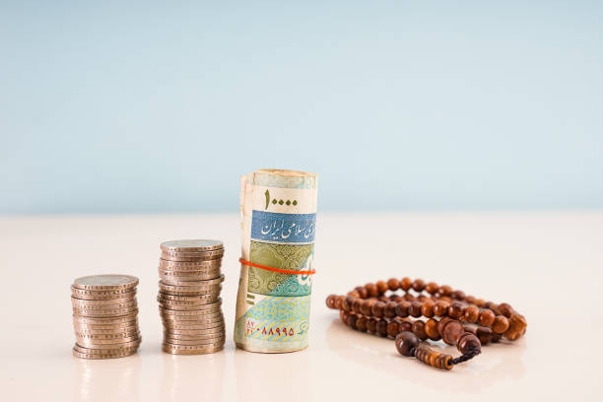
SEJARAH
ZAKAT di Indonesia
Praktek Zakat dilakukan pada masa kerajaan Aceh saat Sultan Aalaudin Riayat Syah memimpin (1539-1567)
Pada masa kemerdekaan Indonesia, dibentuk Baitul Mal untuk mengelola zakat
Pada tahun 1968 dibentuk Peraturan Menteri Agama No 4 tahun 1968 tentang Pembentukan Badan Amil Zakat
Pembentukan BAZIS DKI Jakarta melalui keputusan Gubernur Ali Sadikin No. Cb-14/8/18/68
Sampai kemudian diterbitkan Undang-Undang Nomor 38 Tahun 1999 tentang Pengelolaan Zakat, dan direvisi menjadi UU 23 Tahun 2011 tentang Pengelolaan Zakat

Slide 9
JENIS ZAKAT
Zakat Fitrah
Zakat Maal
Zakat yang diwajibkan atas muslim yang dilakukan pada bulan Ramadhan
Zakat Fitrah bersifat pribadi dan bertujuan untuk membersihkan jiwa
Zakat yang dikenakan atas segala harta yang mencapi nishab dan haul
Zakat Maal bertujuan untuk membersihkan harta

Slide 10

Berdasarkan UU No 23 Tahun 2011, Zakat Maal meliputi:
Emas, perak, dan logam mulia lainnya
Uang dan surat berharga lainnya
Perniagaan
Pertanian, perkebunan, dan kehutanan
Peternakan dan perikanan
Pertambangan
Perindustrian
Pendapatan dan jasa
Rikaz

Slide 11
Nishab Zakat Maal
JENIS HARTA | NISABNYA | BESAR ZAKAT | KETERANGAN
EMAS PERAK SAPI/KERBAU KAMBING/DOMBA PERTANIAN UANG KONTAN PERDAGANGAN | 85 - 93,6 gram 672 gram 30 – 39 40 – 59 40 – 120 121 – 200 Setara 930 liter Senilai dg emas Senilai dg emas | 2,5% 2,5% 1 ekor 1 ekor 1 ekor 2 ekor 10% 5% 2,5% 2,5% | Umur 1 tahun Umur 2 tahun Jika tanpa biaya Jika berbiaya

Slide 12
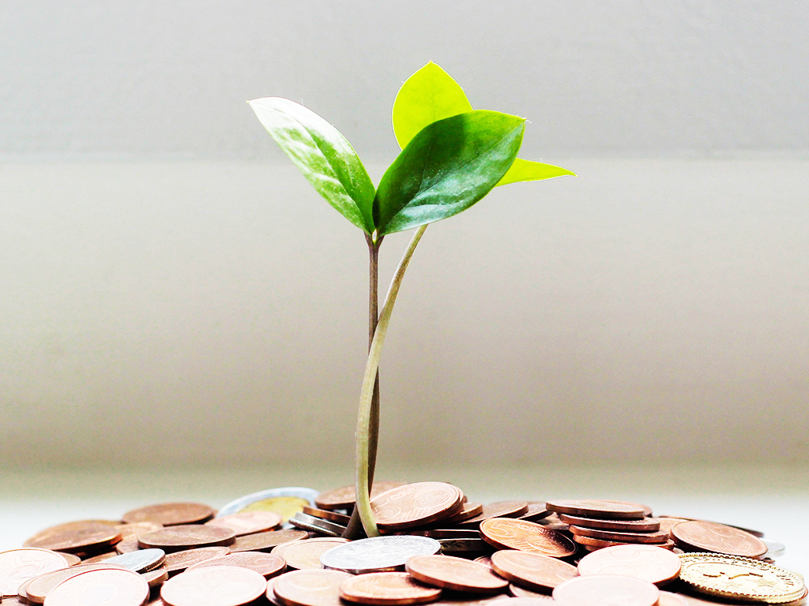
Syarat Harta Yang Dikenakan Zakat Maal
Kepemilikan Penuh
Harta diperoleh secara Halal
Harta yang berkembang atau diproduktifkan
Mencukupi nishab
Bebas dari hutang
Mencapai haul

Slide 13
Kedudukan dan Peran Zakat
Memenuhi Kebutuhan Sekunder yang Penting
Melakukan Pembelaan Hukum
Pelestarian Lingkungan
Mendukung Kemandirian & Pengembangan Ekonomi
Pengembangan Kewirausahaan
Bantuan Modal Usaha
Memenuhi Kebutuhan Dasar Masyarakat
Makanan
Pakaian
Tempat Tinggal
Kesehatan
Pendidikan
Asistensi Usaha
Penguatan Usaha
Dakwah
Advokasi Mengurangi Kemiskinan

Slide 14
INFAQ dan SEDEKAH

Slide 15
DASAR HUKUM INFAK DAN SEDEKAH
Dasar Hukum Infak dan Sedekah
Q.S Az-Zariyat ayat 19: “Dan pada harta benda mereka ada hak untuk orang miskin yang meminta dan orang miskin yang tidak meminta.”
QS Al-Baqarah ayat 261: “Perumpamaan nafkah yang dikeluarkan oleh orang-orang yang menafkahkan hartanya di jalan Allah adalah serupa dengan sebutir benih yang menumbuhkan tujuh bulir, pada tiap- tiap bulir seratus biji Allah melipat gandakan (ganjaran) bagi siapa yang Dia kehendaki. Dan Allah maha luas karunia-Nya lagi maha mengetahui.”
QS Al-Qasas ayat 54: “Mereka itu di beri pahala dua kali lipat (karena beriman kepada Taurat dan Al-Qur'an) disebabkan kesabaran mereka, dan mereka menolak kejahatan dengan kebaikan dan menginfakkan sebagian dari rezekinya yang telah kami berikan kepada mereka.”

Slide 16

—Ketentuan Berinfaq
INFAQ WAJIB ; bentuk dan jumlah pemberiannya telah ditentukan.
INFAQ SUNNAH : Tidak ada ketentuan dalam bentuk dan jumlah pemberiannya, bergantung kepada pertimbangan dan keikhlasannya.

Slide 17
WAKAF

Slide 18
QS. Al-Baqarah 2: 267
Hai orang-orang yang beriman! Nafkahkanlah (di jalan Allah) sebagian dari hasil usaha kamu yang baik-baik, dan sebagian dari apa yang Kami keluarkan dari bumi untuk kamu.”
DASAR HUKUM WAKAF
Secara umum, tidak ada ayat Al-Quran yang menerangkan konsep wakaf.
Para Ulama menggunakan ayat yang menjelaskan infaq fii sabilillah untuk menjelaskan konsep wakaf
QS. Ali Imran 3: 92
“Kamu sekali-kali tidak sampai kepada kebajikan (yang sempurna) sebelum kamu menafkahkan sebagian dari apa yang kamu cintai.”

Slide 19
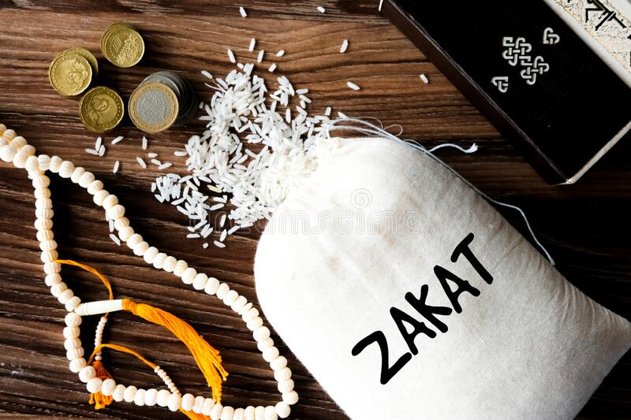
Sejarah Wakaf
Menurut sebagian ulama, wakaf pertama kali dilakukan oleh Rasulullah SAW berupa wakaf tanah untuk masjid.
Rasulullah SAW pada tahun ketiga Hijriyah pernah mewakafkan ketujuh kebun kurma di Madinah; diantaranya ialah kebun A’raf, Shafiyah, Dalal, Barqah dan kebun lainnya.
Sedangkan pendapat lain mengatakan yang pertama kali melaksanakan syariat Wakaf adalah Umar bin Khatab.
Praktek wakaf menjadi lebih luas pada masa dinasti Umayah dan dinasti Abbasiyah.
Pada masa dinasti Abbasiyah terdapat lembaga wakaf yang disebut dengan “shadr al-Wuquuf” yang mengurus administrasi dan memilih staf pengelola lembaga wakaf.
Di Indonesia, wakaf pertama kali dilaksanakan pada masa Kerajaan Aceh Darussalam. Saat itu, dikeluarkan Undang-undang dasar bernama Kanun Meukuta Alam.

Slide 20
Unsur Wakaf
01
Wakif
02
Nadzhir
03
Harta Benda Wakaf
04
Peruntukkan harta benda wakaf
Orang/pihak yang berwakaf
Orang/pihak yang mengelola wakaf
Harta benda yang diwakafkan
Sarana dan kegiatan ibadah
Sarana dan kegiatan pendidikan dan ksehatan
Bantuan ke fakir miskin, dll
03
Jangka Waktu Wakaf
Berapa lama harta benda diwakafkan

Slide 21
Harta benda wakaf yang sudah diwakafkan dilarang:
Dijadikan Jaminan
Disita
Dihibahkan
Dijual
Diwariskan
Ditukar
Dialihkan dalam bentuk lainnya

Slide 22
Prinsip Tauhid
QS Al-Imron:64 bahwa semua manusia ada di bawah satu ketetapan yang sama
Prinsip Keadilan
Harta tidak menumpuk di golongan orang kaya
Prinsip Amar Ma’ruf Nahi Munkar
Zakat, infak, sedekah wakaf merupakan instrumen untuk memperbaiki kualitas perekonomian.
Prinsip Persamaan
Persamaan hak antara golongan kaya dan miskin
Prinsip Tolong-menolong
Saling membantu antara sesama manusia
PRINSIP
DANA SOSIAL ISLAM

